Slide 1
Майнкрафт сервер
Глеб Уставщиков и Дархан Лыткин

Slide 2
Сайт по маинкрафт серверу
Сделаны функции аунтефикации и профиля.
Сохранение входи при помощи Flask-Login.
Защита от Csrf атак при помощи flask-wtforms.
Использование sqlalchemy для работы с orm моделями базы данных sqlite. Хранение в базе данных не самих паролей а их хешей.
Сделана система постов с лайками, проверка файла, проверка всего на сайте на высоте,

Slide 3
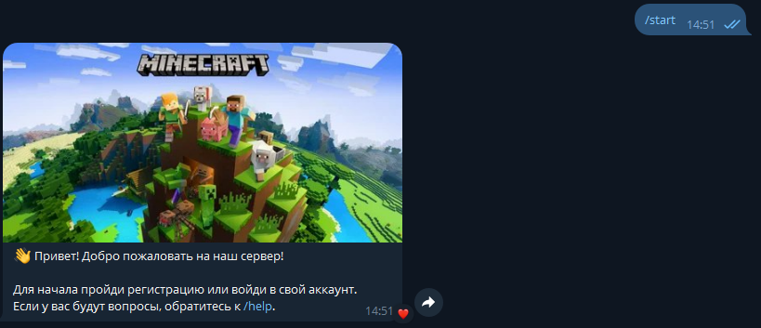
Бот
Главная функция бота – покупка доната функцией /donate.
Для начала работы с ботом нужно написать /start

Slide 4

Процесс регистрации или входа
Сначала, необходимо войти в аккаунт или зарегистрироваться, чтобы приобрести донат
на сервер.

Slide 5
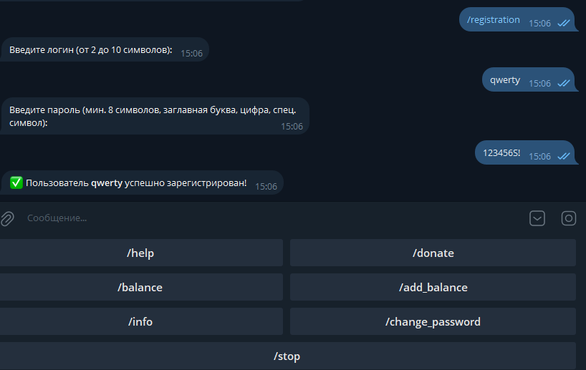
Процесс регистрации:

Slide 6
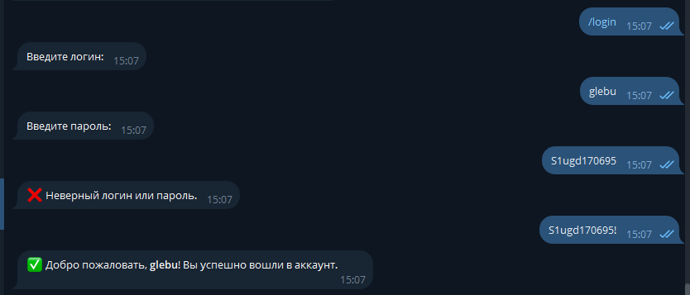
Процесс входа

Slide 7
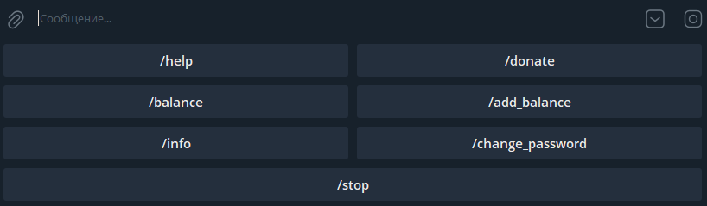

После входа или регистрации можно выбрать опции пополнения баланса, чтобы купить
донат.

Slide 8
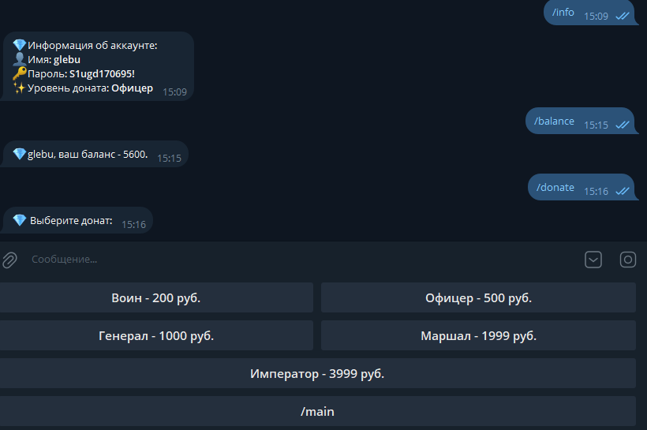
Процесс проверки баланса и покупки доната
Идет проверка, что на балансе есть достаточно денег , проверка, что этого доната нет и что донат не ниже текущего.

Slide 9
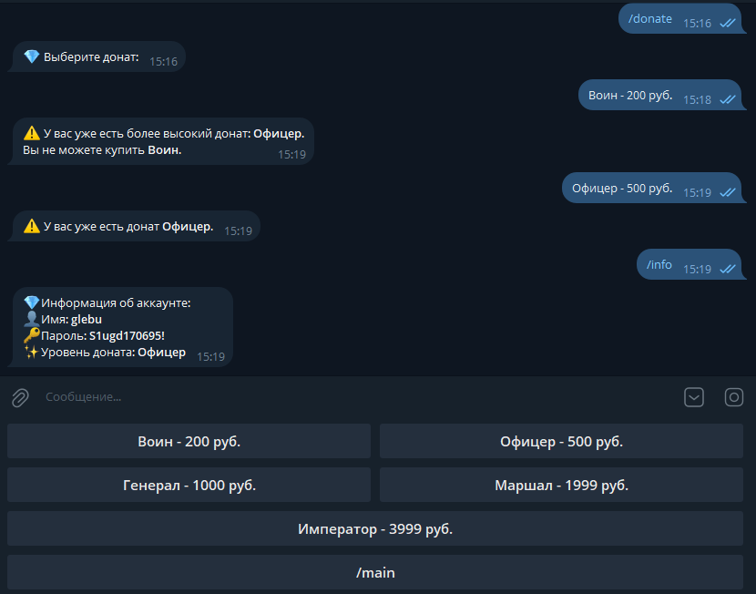

Slide 10
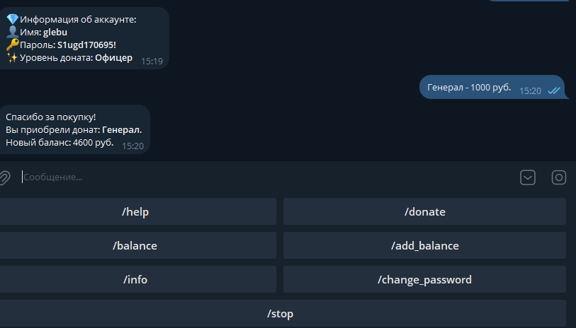
После покупки сообщение, в котором благодарность, новый уровень доната и
Остаток на балансе.

Slide 11
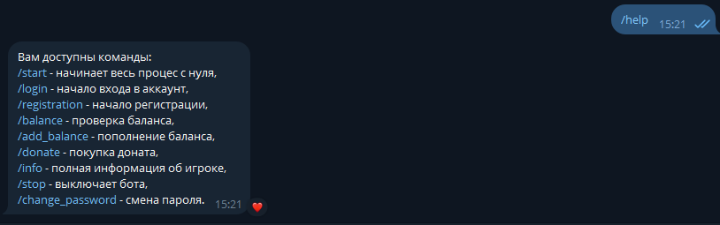
Помощь по функциям

Slide 12
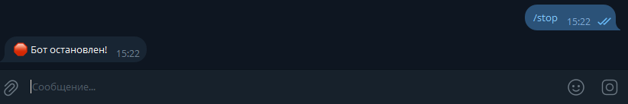
Остановка бота

Slide 13
Спасибо за внимание!

